Slide 1
2026 秋季 · 软件工程课程设计验收
学生选题系统 TopicGo
TOPICGO
35
条路由
公平 · 防超卖 · 全程可追溯
10
张数据表
163
四种选题策略 ｜ 并发零超卖 ｜ 退选递补留痕 ｜ 前置要求核验
项回归断言
4424
行主体程序代码
汇报小组：姬昕昊（组长/后端）、王礼骐（产品/前端/文档）
2026-11-06

Slide 2
AGENDA
按验收表四维度汇报
01
功能展示
02
非功能性展示
测试案例：69 条手工用例
自动化：163 + 22 项断言
分工说明：两人各 16 项
性能效率：14 页 0.91~3.49 ms
安全性 / 并发：6 抢 2 零超卖
报错处理 / 健壮性：0 个 500
03
主要关键技术
04
工作量
编程语言：Python 3.12
开发框架：Flask 3 + Jinja2 / SQLite
数据组织：SQLite 10 张表
主体程序代码 4424 行
后端 2148（app.py）+ 数据层 201（db.py）
页面 1699；测试 1511 行不计入
按验收表四个维度汇报，相关数据均可现场复核，请老师检查。
学生选题系统 TopicGo ｜ 《软件工程》课程设计验收
02

Slide 3
BACKGROUND
三个痛点，三个目标
过去的做法
TopicGo 的做法
顺序不透明
群里接龙、表格抢填，谁先谁后说不清
名额易超卖
手工统计，最后发现一题多人
过程难追溯
退选、换题无记录，统计靠重做
规则写进系统
四种策略由教师按轮次配置，页面公示
数据库兜底
事务串行化 + 部分唯一索引，不超卖
全程留痕
选题/退选/递补/抽签写日志，退选不删记录
我们希望把「谁先谁后、有没有超卖、为什么退选」变成可查询、可审计的数据。
学生选题系统 TopicGo ｜ 《软件工程》课程设计验收
03

Slide 4
ROLES
三角色职责分离，越权一律拦截
管理员
教师
学生
只做平台账户
只管自己的课
只看本导师课题
· 登记教师 / 学生
· 给学生分配指导教师
· 停用 / 启用账号
· 重置密码
· 不接触课程业务
· 创建轮次与四种策略
· 发布 / 编辑 / 关闭课题
· 面向班级、前置要求
· 监控 / 分配 / 抽签
· 退课、撤销、导出、日志
· 浏览题库与筛选
· 选题 / 填报志愿 / 报名
· 满员进候补、退选
· 我的选题与历史
· 结果公示与站内通知
查询层同时带 ADVISOR_ID / TEACHER_ID 归属条件：改 URL 里的 ID 也看不到别人的数据。
学生选题系统 TopicGo ｜ 《软件工程》课程设计验收
04

Slide 5
STRATEGY
四种选题策略，按轮次随时切换
策略 | 学生动作 | 录取规则 | 适合场景
先到先得 | 直接点「选题」 | 按提交先后占名额；满员转候补 | 拼手速、规则简单
绩点优先 | 直接点「选题」 | 仍有更高绩点同学未选时拒绝；最高绩点先选 | 成绩导向
多志愿分配 | 填 1~3 个志愿 | 按志愿序处理，同志愿超员按绩点；未命中第一志愿转候补 | 兼顾意愿与公平
随机抽签 | 报名（可多题） | 公开种子洗牌；每人最多中 1 题；未中签进候补 | 完全随机、可审计
策略由 ROUNDS.RULE 驱动，切换不需要改代码；候补开关、递补方式、退选上限同样是轮次级配置。
学生选题系统 TopicGo ｜ 《软件工程》课程设计验收
05

Slide 6
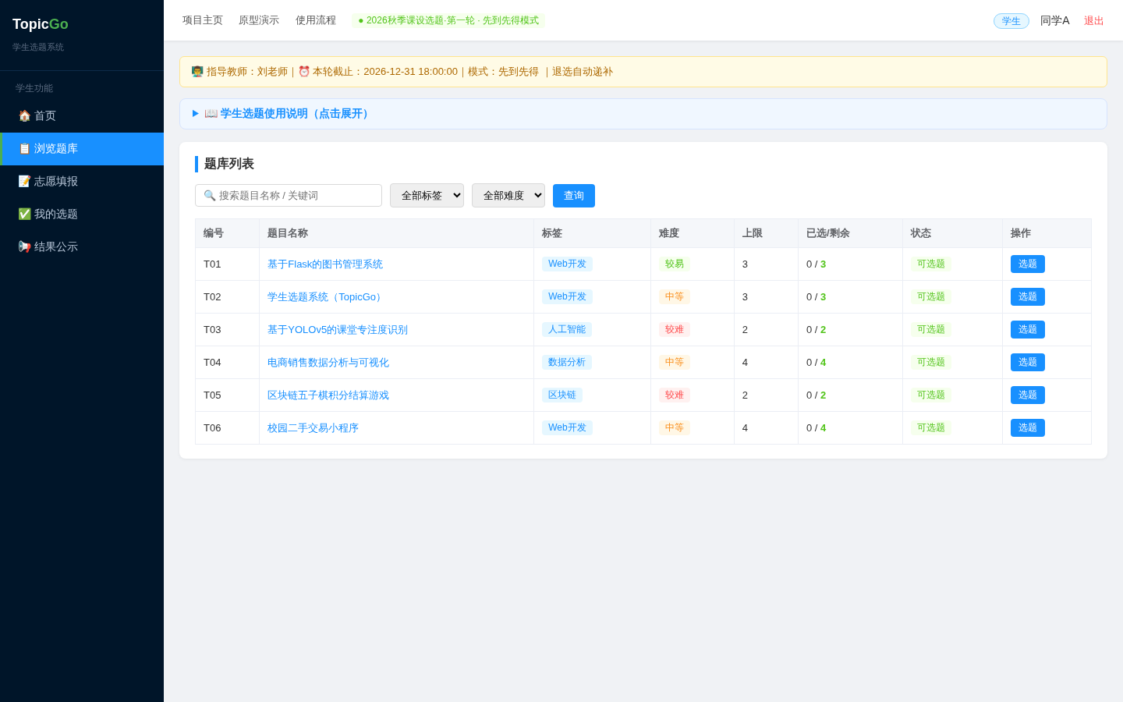
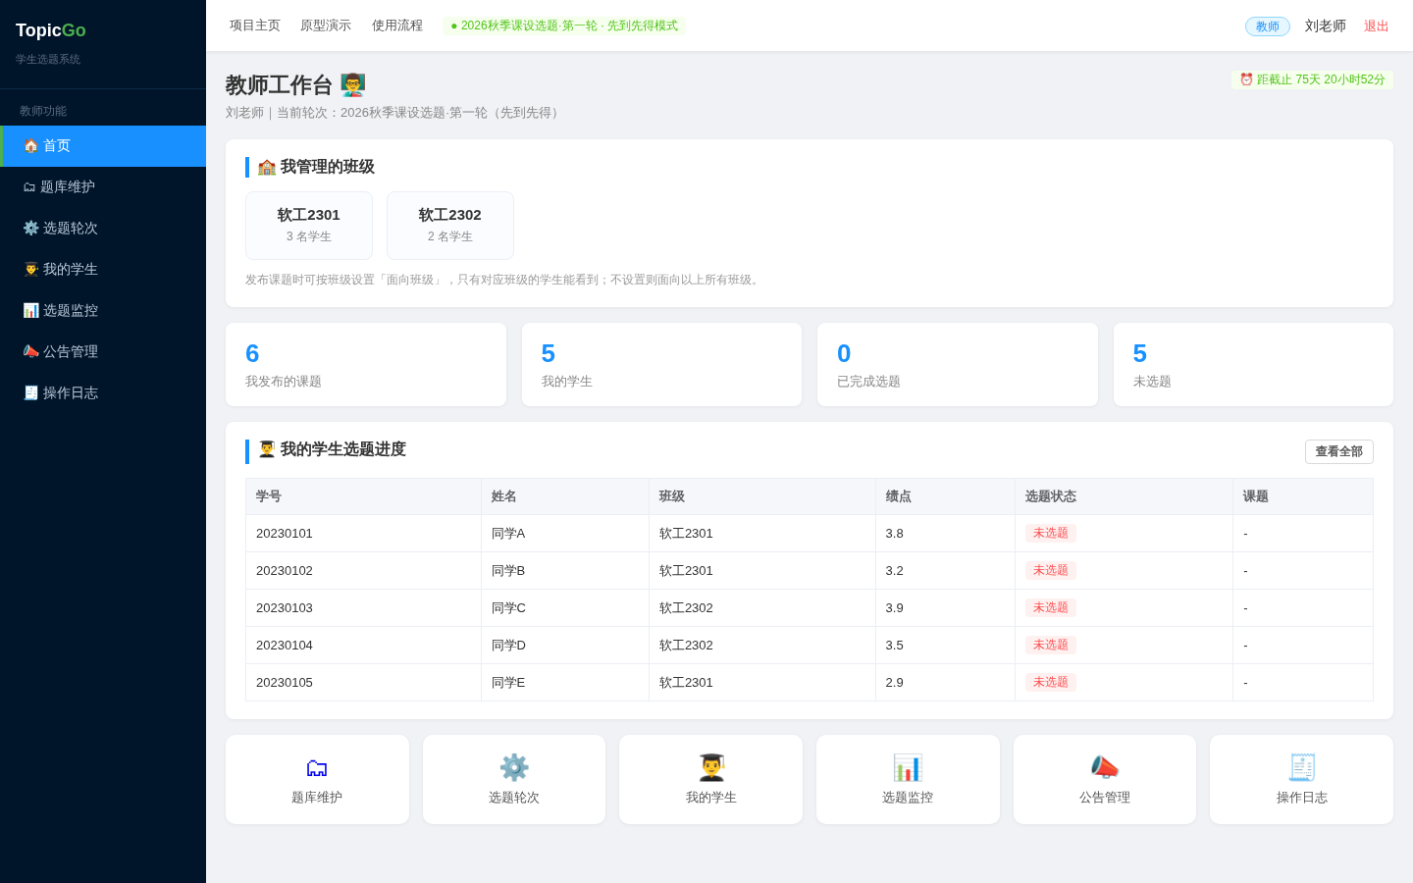
SCREENSHOTS
主要流程与系统实况：学生端 + 教师工作台
学生端 · 浏览题库
教师端 · 工作台
只看本导师课题；前置要求、已选/剩余、候补状态一屏可见
按班级看进度；红色为未选题；待办与倒计时集中展示
主要流程：教师发课题 → 学生选题/候补 → 退选/申请 → 教师核验/代退 → 递补与通知 → 日志留痕。
学生选题系统 TopicGo ｜ 《软件工程》课程设计验收
06

Slide 7
FUNCTION TEST
功能展示：测试案例与测试结果
163
22
PASS
全功能回归断言
多用户 E2E 断言
并发防超卖
20 个测试组，0 失败
2 教师 + 12 学生 + 3 班级
6 人抢 2 名额，0 超卖
回归覆盖
· 权限与越权、未登记/停用账号拒绝
· 退选留痕、候补自动/手动递补
· 多志愿分配、抽签一人一题
· CSRF、非法参数、篡改志愿
· 防反复退选、前置退课、遗留志愿、成绩入口
测试案例（节选）
· B05 前置要求可见：58 分未达标即预警
· B06 正常选题：名额实时减一
· E08 退选闭环：教师同意后自动取消、递补并通知
· 69 条完整用例已备，欢迎老师任选抽查
复现脚本与原始输出：验收/自动化测试输出-20261111.txt（163 + 22 + 并发 PASS）
学生选题系统 TopicGo ｜ 《软件工程》课程设计验收
07

Slide 8
NON-FUNCTIONAL 1/2
性能效率与并发安全：可量化、可复现
页面（节选） | 中位数 | P95
登录页 | 0.91 ms | 1.05 ms
浏览题库 | 1.85 ms | 2.94 ms
教师监控 | 1.90 ms | 3.09 ms
我的学生 | 2.02 ms | 3.58 ms
用户管理 | 3.49 ms | 5.50 ms
并发实测
6 人抢 2 个名额
已确认 2 人 ｜ 候补 4 人
确认数 = 上限，零超卖
候补队列 1~4 顺序正确
保障：BEGIN IMMEDIATE 串行化写 + 事务内计数 + 部分唯一索引兜底
14 个页面/接口全量实测：中位数 0.91~3.49 ms，全部低于 4 ms。
登录约 68~84 ms 为 scrypt 密码哈希的安全成本，用户无感。
复现：test_nonfunctional.py（14 项）｜ test_concurrent_select.py
学生选题系统 TopicGo ｜ 《软件工程》课程设计验收
08

Slide 9
NON-FUNCTIONAL 2/2
安全性 / 报错处理 / 健壮性：默认不信任输入
身份与密码
请求安全
· 不开放注册，仅管理员登记
· 登录校验 FLAG + STATUS
· scrypt 哈希，不存明文
· 会话级 CSRF 令牌，全表单校验
· 全部业务 SQL 使用 ? 参数化
· Jinja2 自动转义
权限隔离
错误与回滚
· 角色装饰器做垂直校验
· 查询带导师 / 教师归属条件
· 越权提示「无权限」
· 94 处错误分支，中文提示
· 写操作事务化，失败回滚
· 唯一索引冲突被捕获
报错处理：94 处错误分支转中文提示、失败回滚；健壮性：异常路径抽查 10 条，0 个 500、0 个裸异常栈；性能效率见上页。
学生选题系统 TopicGo ｜ 《软件工程》课程设计验收
09

Slide 10
TECH STACK
关键技术：开发框架 / 编程语言 / 数据组织
实现语言与框架
浏览器
PC / 手机自适应 · Session Cookie · CSRF Token
Python 3.12
后端与测试脚本
Flask 路由层
35 条路由 · 登录与角色装饰器 · 请求校验
Flask 3.1
35 条 URL 路由
Jinja2
18 个服务端模板
业务函数层
四种策略 · 递补 · 前置核验 · 日志 · CSV
SQLite 3.53 · WAL
10 张表 / 单文件
数据访问层 db.py
连接 / WAL / 初始化 / 迁移 / 种子数据
Werkzeug 3.1
scrypt 哈希 / 请求
SQLite
10 张表 · 8 个索引 · 单文件持久化
原生 CSS + JS
无构建链
部署：pip install -r requirements.txt && .venv/bin/python src/app.py
学生选题系统 TopicGo ｜ 《软件工程》课程设计验收
10

Slide 11
DATA MODEL
数据组织：10 张表 + 5 公共字段 + 8 索引
表 | 职责 | 表 | 职责
USERS | 用户与导师 | SELECTION_EVENTS | 操作日志
TOPICS | 课题与前置 | COURSES | 课程字典
ROUNDS | 轮次与策略 | SCORES | 课程成绩
SELECTIONS | 选题/志愿/候补 | NOTICES | 站内通知
部分唯一索引（并发与一致性的最后保险）
UK_SELECTION_USER
(ROUND_ID, USER_ID) WHERE STATUS='confirmed'
同一轮一人最多一条已确认记录
UK_SCORE_USER_COURSE
(USER_ID, COURSE_ID) WHERE FLAG=1
同一学生同一课程只保留一条成绩
另有 ANNOUNCEMENTS（公告）与 CANCEL_REQUESTS（退选申请），合计 10 张表。
统一五公共字段
第三个部分唯一索引约束「同一记录仅一条待处理申请」；另有 5 个普通索引：选题统计、日志时间、成绩、未读通知、退选申请。
所有表统一五字段，迁移与审计口径一致。
CREATED_BY / CREATED_AT / UPDATED_BY / UPDATED_AT / FLAG
FLAG 软删除：删除不出列表，历史与统计仍可查
学生选题系统 TopicGo ｜ 《软件工程》课程设计验收
11

Slide 12
CORE IMPLEMENTATION
三个关键实现：不超卖、可复现、退选闭环
抢题：检查与插入不能被打断
抽签：结果可被任何人复现
BEGIN IMMEDIATE
n = COUNT(confirmed)
if n < MAX_NUM:
INSERT confirmed
log_event('select')
else:
INSERT waiting
COMMIT
1
配置公开种子
LOTTERY_SEED，留空则按轮次自动生成
2
固定输入顺序
按 (-GPA, ID) 排序，排除数据库行序影响
3
种子洗牌
random.Random(seed).shuffle(entries)
4
写入日志
每条 lottery 日志备注种子，可离线复核
写锁把「查人数 + 插入」串行化；唯一索引兜底；冲突回滚不抛 500。
退选锁定后：学生申请 → 教师同意代退 → 自动递补 + 通知；抽签每人最多中 1 题。
学生选题系统 TopicGo ｜ 《软件工程》课程设计验收
12

Slide 13
WORKLOAD
工作量：主体程序代码 4424 行
wc -l 可现场复核
组成 | 行数 | 占比
后端业务 app.py | 2148 | 48.6%
数据访问 db.py | 201 | 4.5%
数据库 schema.sql | 197 | 4.5%
页面模板 18 个 | 1699 | 38.4%
样式 style.css | 179 | 4.0%
4424
不计入
测试脚本
1511 行 / 6 个
文档与展示
2140 行
截图 10 张
行主体程序代码
不含测试脚本与文档
后端 2148 + 数据层 201 + SQL 197 + 样式 179
页面模板另计 1699 行，合计 4424 行
复核：wc -l src/app.py src/db.py src/schema.sql src/static/style.css src/templates/*.html src/templates/*/*.html
学生选题系统 TopicGo ｜ 《软件工程》课程设计验收
13

Slide 14
TEAM
组员分工说明：两人各 16 项任务，开发与测试并行
姬昕昊 · 组长
后端 / 测试 ｜ 16 项
王礼骐 · 产品
前端 / 文档 ｜ 16 项
· 架构与数据库设计（10 表 / 8 索引）
· 登录认证、CSRF、权限模型
· 选题、退选、候补、多志愿、抽签
· 并发控制与 3 套自动化测试
· 技术答辩与验收材料
· 需求调研与 NABCD 立项
· 高保真原型与 18 个页面
· 题库、监控、导出、公告页面
· 样式、响应式与多端适配
· 测试复现、文档与发布
立项
需求
设计
实现
测试
发布
09.20
09.27
10.04
10.11
10.22
10.29
32 项任务均已完成；分工明细与甘特图见 wiki/03-进度计划.md，请老师查阅。
学生选题系统 TopicGo ｜ 《软件工程》课程设计验收
14

Slide 15
SUMMARY
汇报小结与演示预告
接下来演示（3 分钟，请老师检查）
已知不足与改进（请老师指正）
① 主流程
学生选题 → 退选锁定申请 → 教师代退 → 递补通知
② 亮点一
6 并发抢 2 名额零超卖（现场跑脚本）
③ 亮点二
退选闭环 / 前置预警 / 通知留痕，用例备查
→ 生产化配置
密钥外置、关闭 debug、登录限流
→ 规模扩展
PostgreSQL + Redis + 分页缓存
→ 审计增强
日志哈希链，防篡改
以上为汇报内容，下面进行系统演示，请老师检查指导
TopicGo · 2026-11-06
学生选题系统 TopicGo ｜ 《软件工程》课程设计验收
15

